Slide 1
Trabalho 1 Computação Gráfica
Aulos Plautius Martines Marino 7986409
Igor Lovatto Resende 10439099

Slide 2
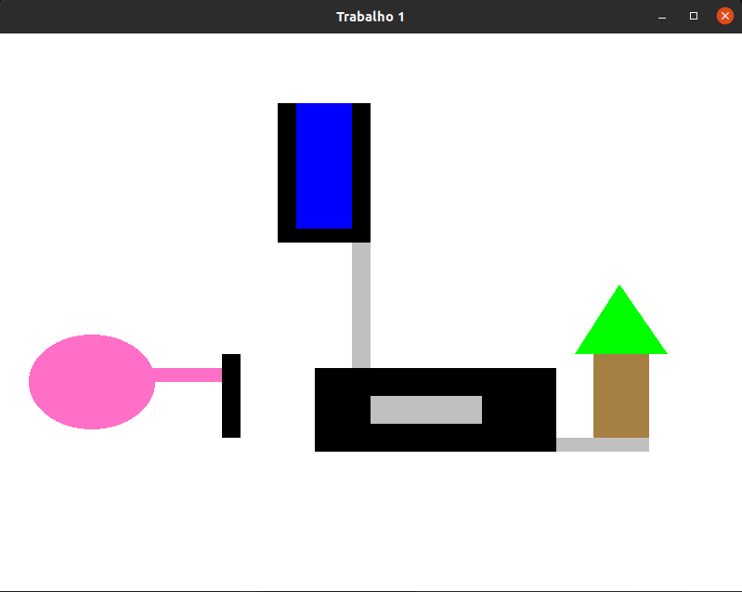
Simulador de reflorestamento: Ajude o personagem a Bombear água para que a arvore cresça corretamente

Slide 3
A cena é composta por 5 objetos que interagem quando a alavanca é acionada
Braço do personagem: o Objeto sofre uma translação quando o direcional esquerdo é pressionado
Alavanca: è rotacionada para esquerda e direita acompanhando o movimento do braço
Água no tanque: Esse objeto sofre uma transformação de escala a cada iteração que a alavanca está rotacionada
Pistão da máquina: o objeto translada da esquerda para direita bombeando a água para a arvore
Tronco da arvore: Esse objeto sofre uma escala para, aumentando seu valor em Y para cada iteração coma a alavanca rotacionada

